Slide 1
世界の常識では
「普通は、国というのは革命によって、もしくは別の国からの独立によって成立する場合が多いの」
「しかも、建国から200年以内に滅んでいる国がほとんど。500年続いた国は世界史上数えるほどしかないの」

Slide 2
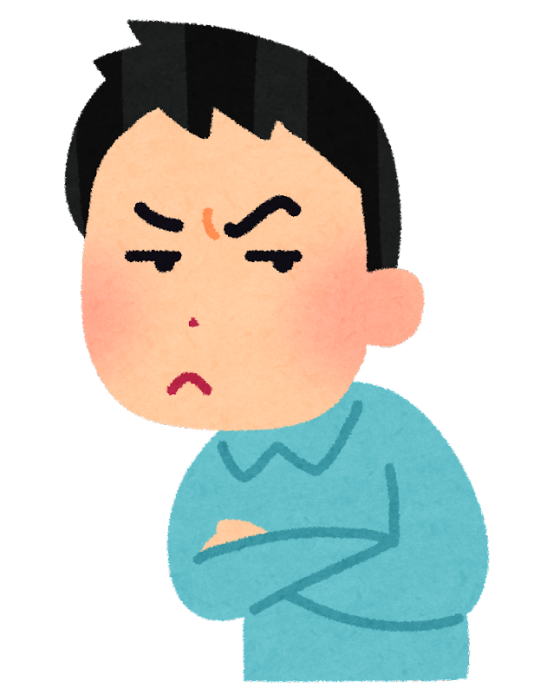
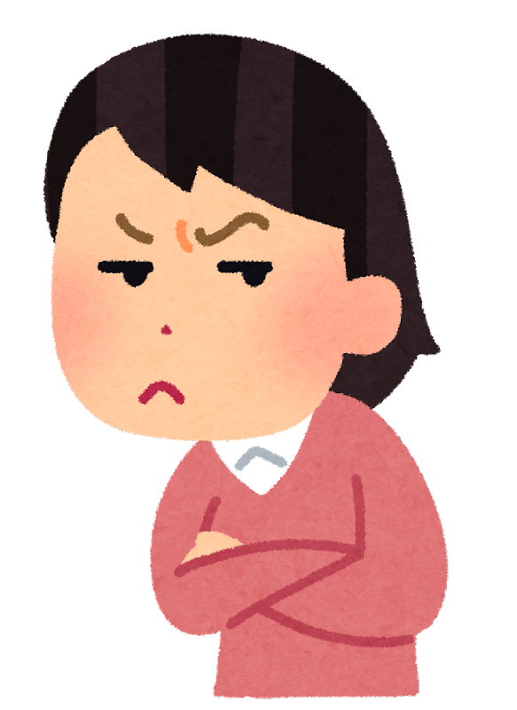
皇統譜
（天皇及び皇族の身分に関する事項を記載する帳簿）
そうかもしれない
ってだけじゃないの？
本当に？

Slide 3
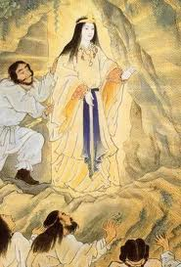
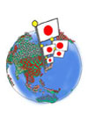
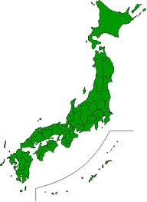
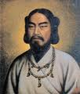
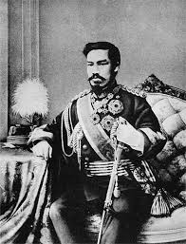
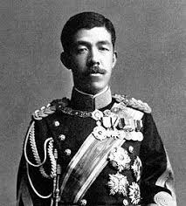
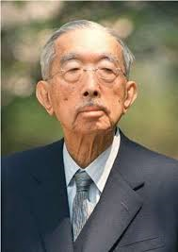
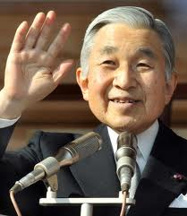
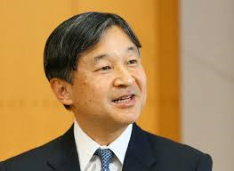
ご先祖様 天照大神
初代 神武天皇
天皇は神様の子孫
１２６代 天皇陛下

Slide 4
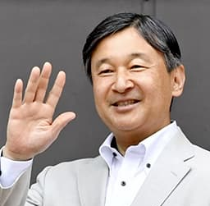
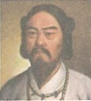
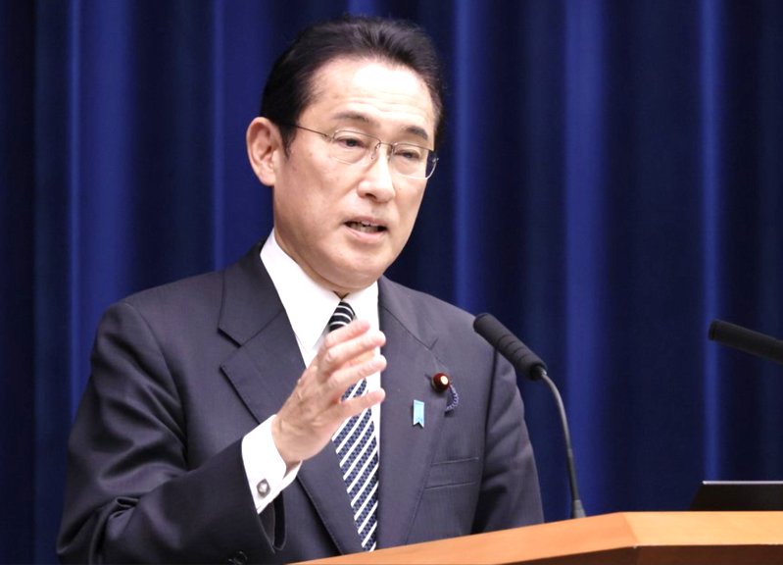
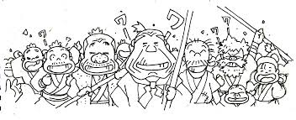
国体
天皇中心の国「日本」
天皇は国民を「大御宝」として慈しみ、国民も天皇を「御親」のように尊敬してきた。
大御宝
御親
政体
これまで、何度も政権交代が行われ、政体は変わってきたが、天皇を中心とする日本の国体はずっと維持されてきた。

